Slide 1
Единицы измерения величин

Slide 2
Выпиши величины в порядке возрастания.
Площадь поселка Кашино - один квадратный километр, площадь картофельного поля за поселком – один гектар, а детская площадка в центре Кашино занимает один ар.

Slide 3
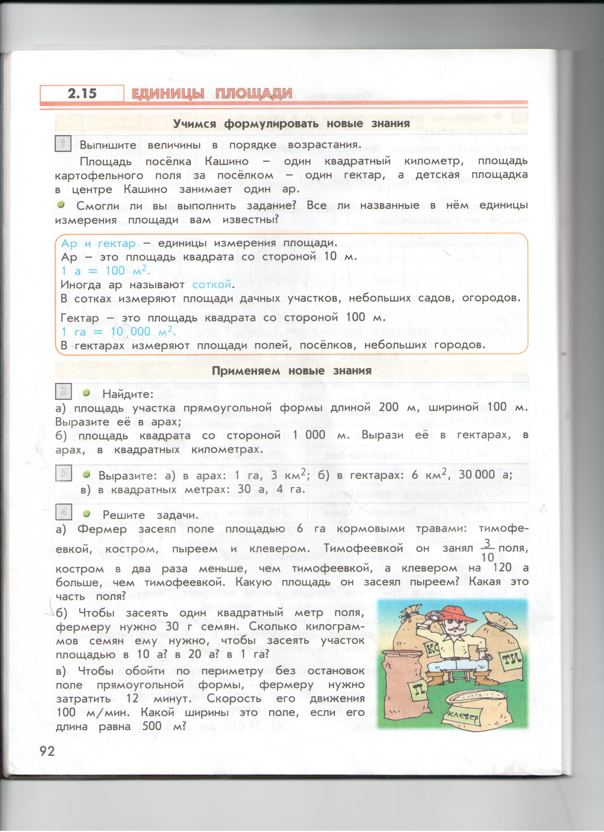

Slide 4
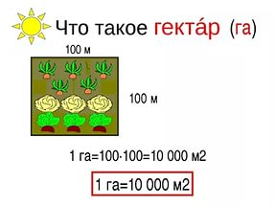

Slide 5
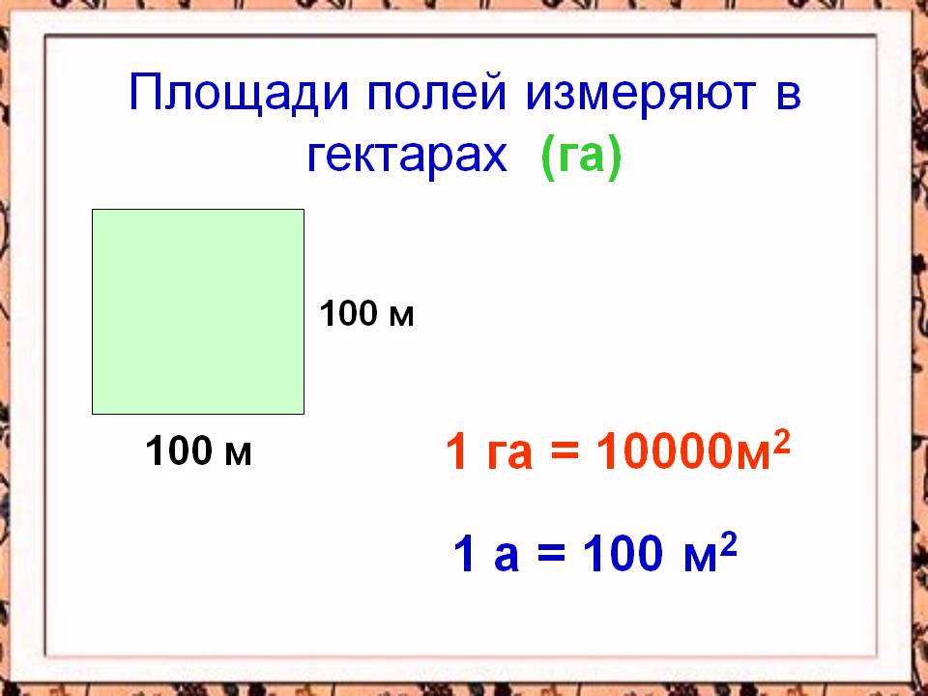

Slide 6
Выразите в арах
200м
100м

Slide 7
200 • 100 = 20 000 кв.м
1 ар = 100 кв.м, следовательно
20000 кв.м = 200 ар

Slide 8
«Длина прямоугольного участка земли 200 м, ширина на 40 м меньше длины. Какова площадь участка?»
200
на 40 меньше
S-?

Slide 9
1). 200-40=160 (м)
2). 160х200=32000(кв.м)= =3га2а
Ответ: 3на 2а

Slide 10
Колхозное поле прямоугольной формы занимает площадь 18 га. Ширина поля 300 м. Найдите периметр.
S-18 га
300

Slide 11
1)180000 : 300=600(м)- длина.
2)(600+300)х2=18000(м)
Ответ: 18000 метров

Slide 12
Спасибо за внимание.

